Slide 1
Śniadanie Daje Moc
Przedstawiamy wspólne śniadanie uczniów z klasy II i III ze Szkoły Podstawowej nr 2 w Bukownie
7 listopada 2014 roku

Slide 2
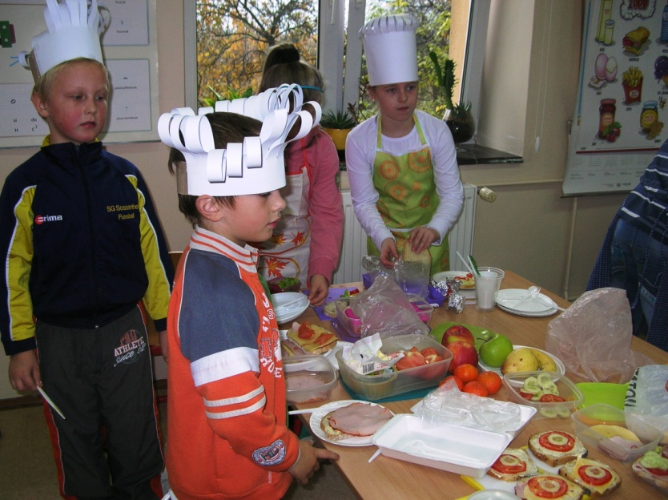
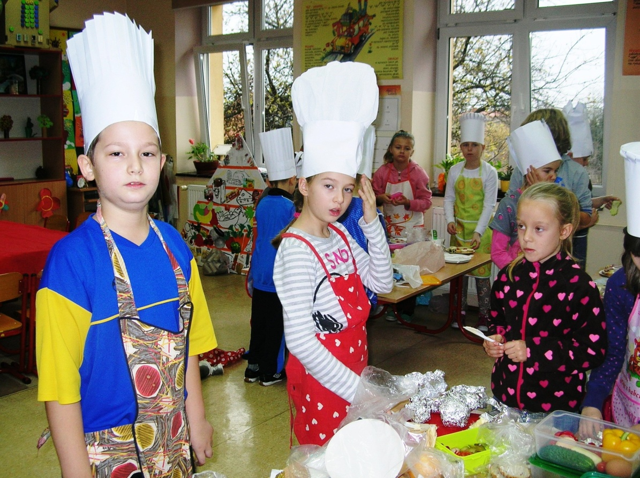
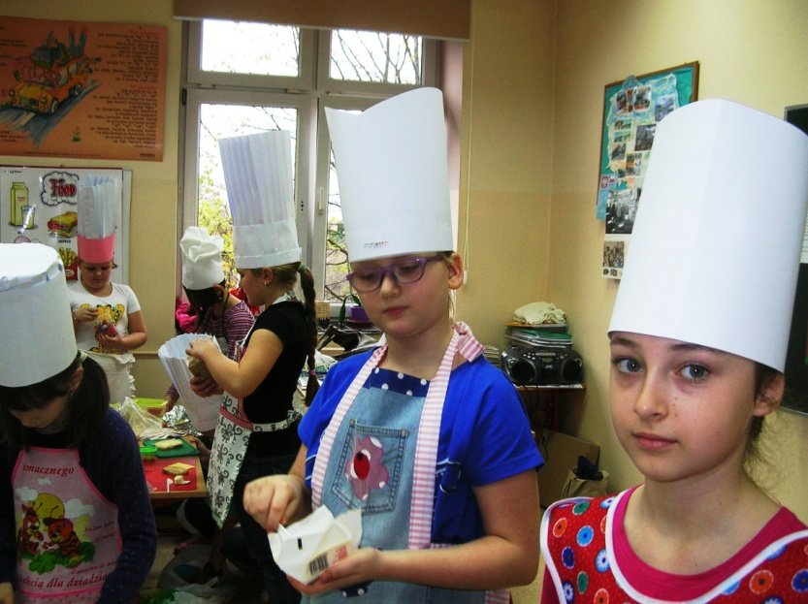
Na ten dzień nasi uczniowie czekali z niecierpliwością ☺

Slide 3
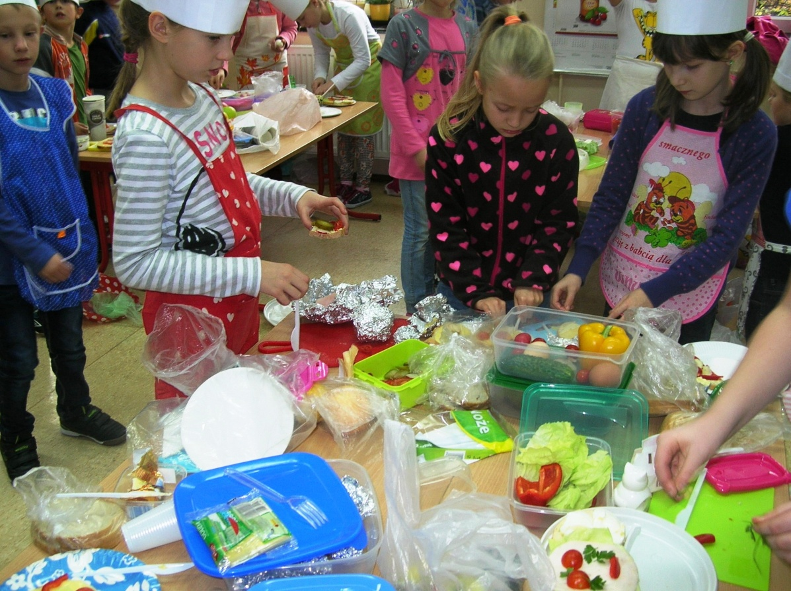
Szybko opanowaliśmy początkowe zamieszanie…

Slide 4
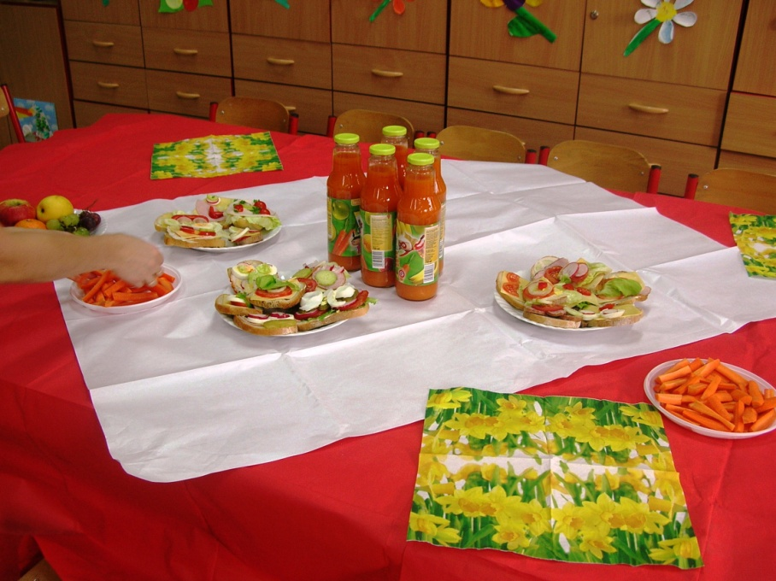
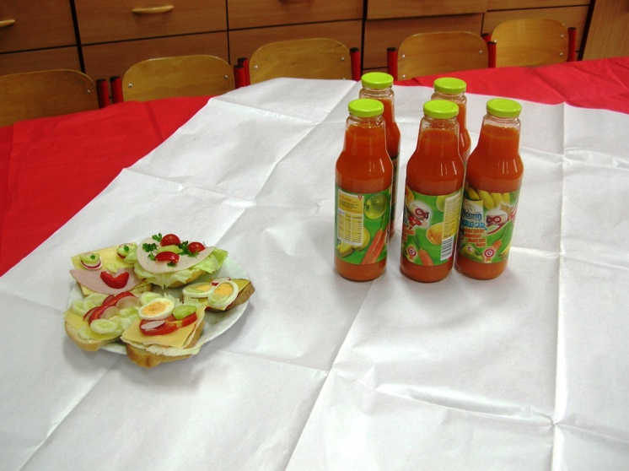
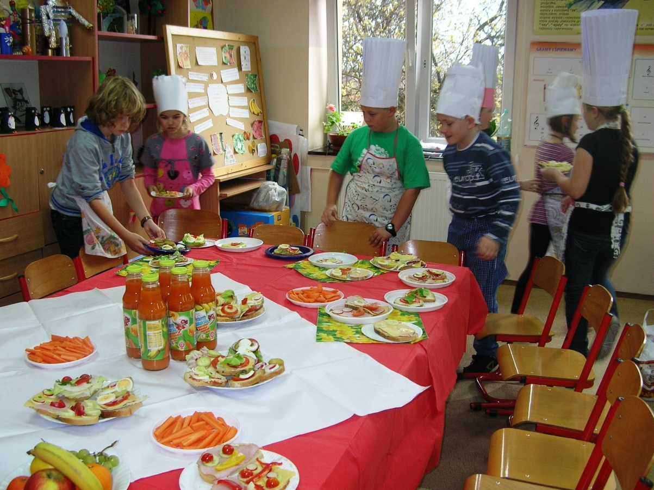
Ponieważ byliśmy bardzo głodni, czym prędzej zabraliśmy się do pracy i nasz stół zapełniał się w rekordowym tempie…

Slide 5
Mali szefowie kuchni zgłosili gotowość swoich kolegów do wspólnego śniadania…

Slide 6
Rzeczywiście, wygląda na to, że możemy zaczynać…

Slide 7
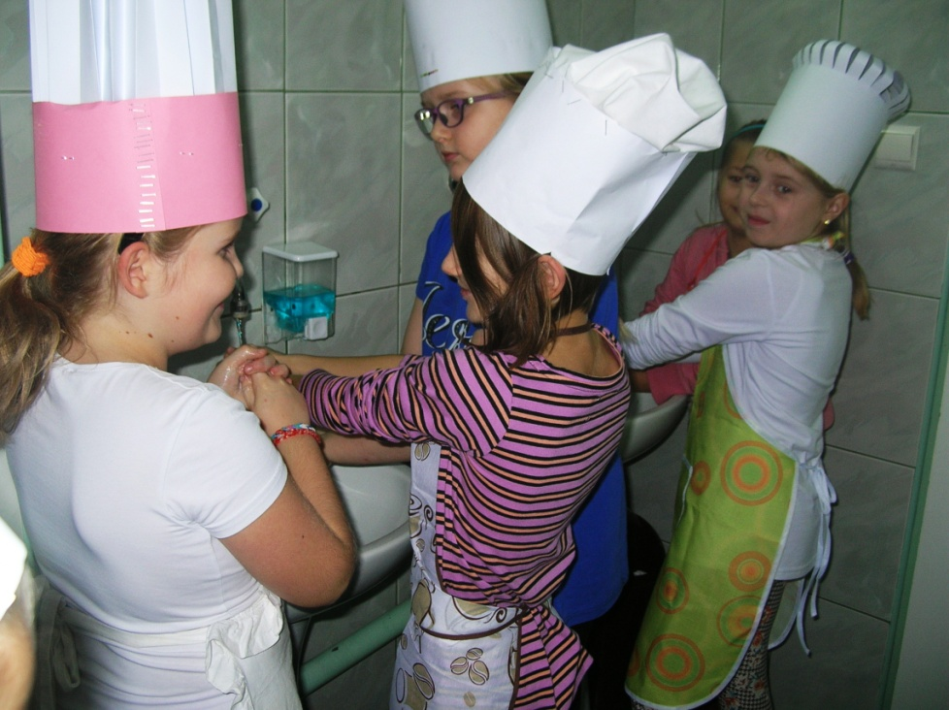
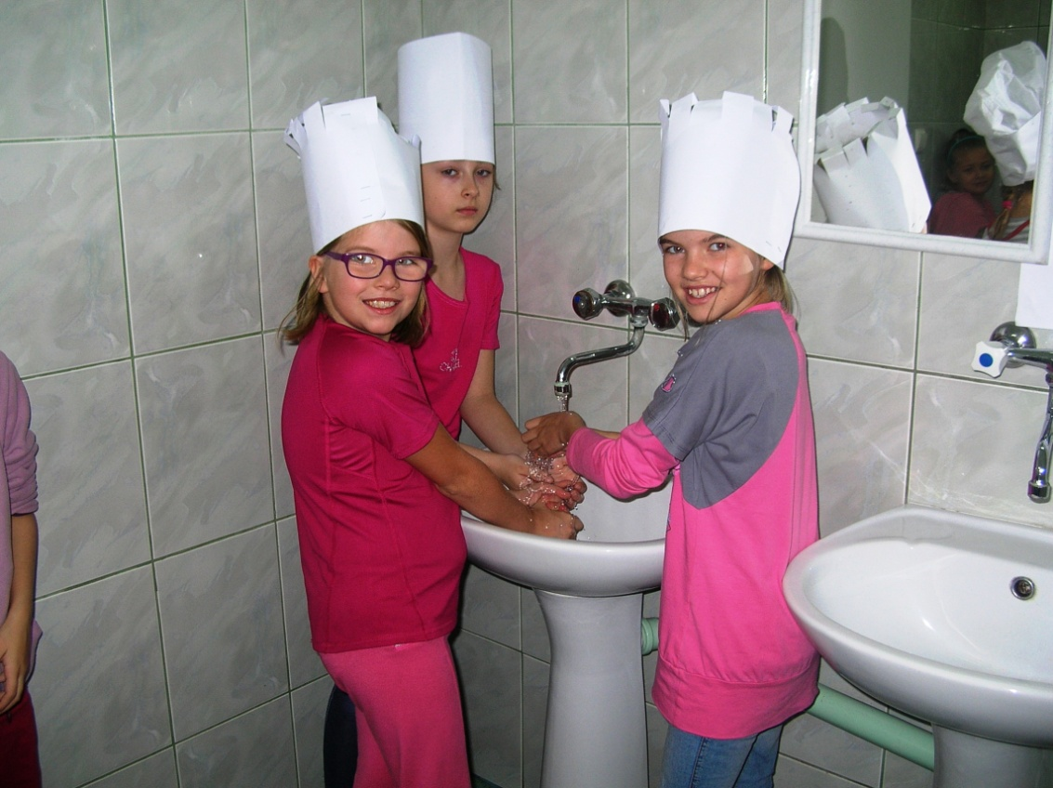
Oczywiście, przed jedzeniem odrobina higieny…

Slide 8
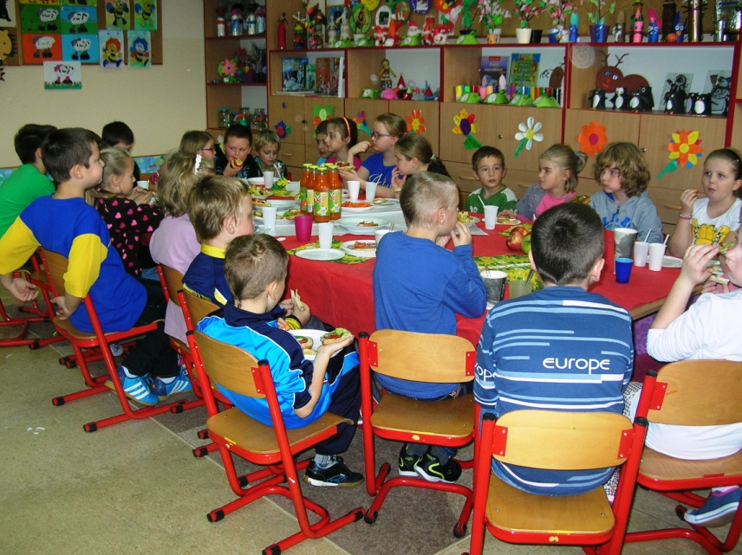
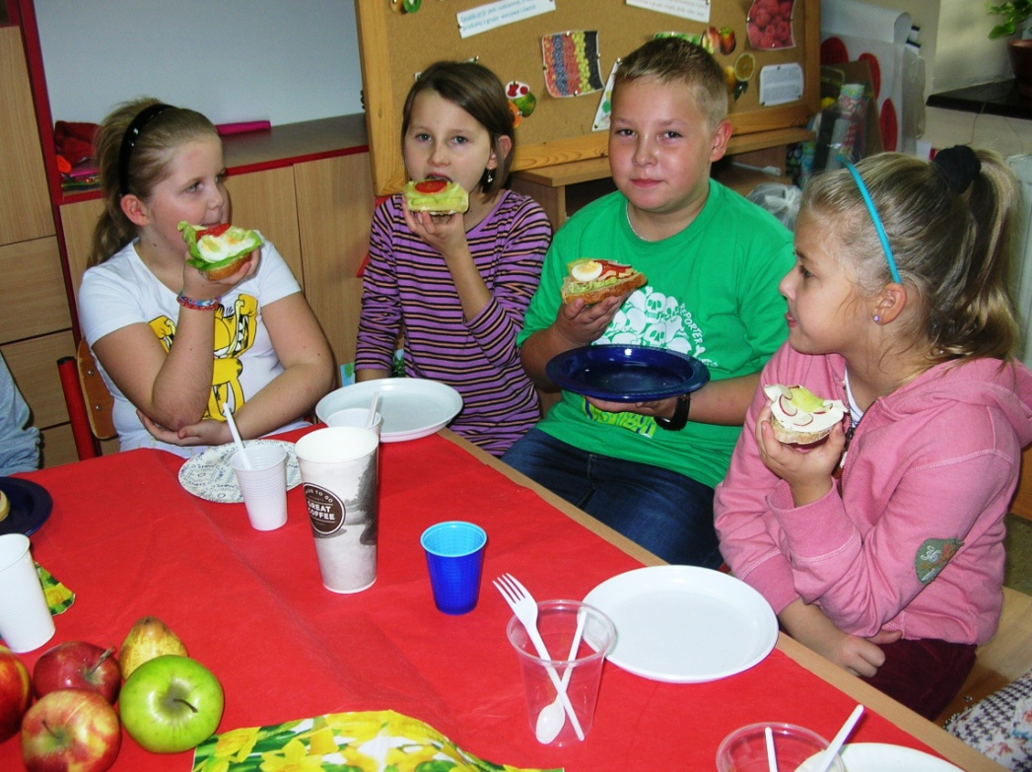
I już można jeść…

Slide 9
I nadal jeść, bo bardzo smakuje…

Slide 10
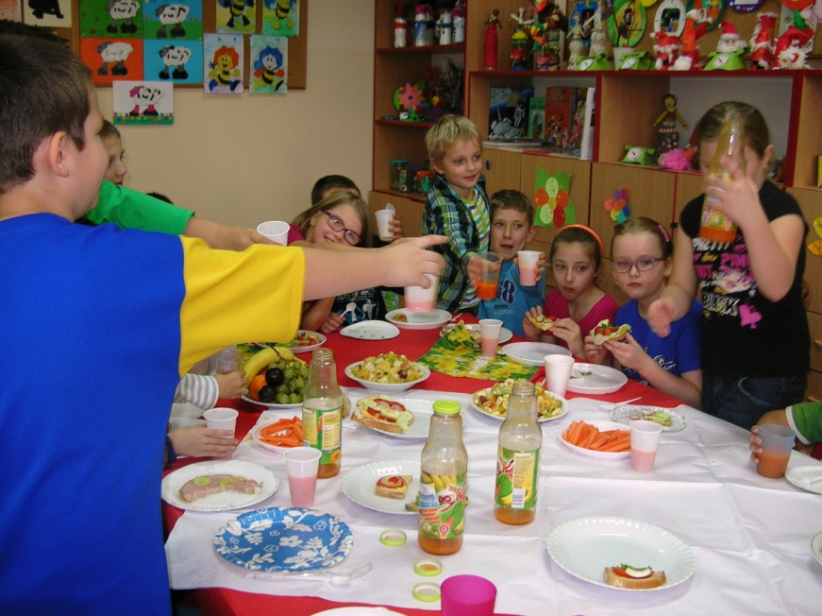
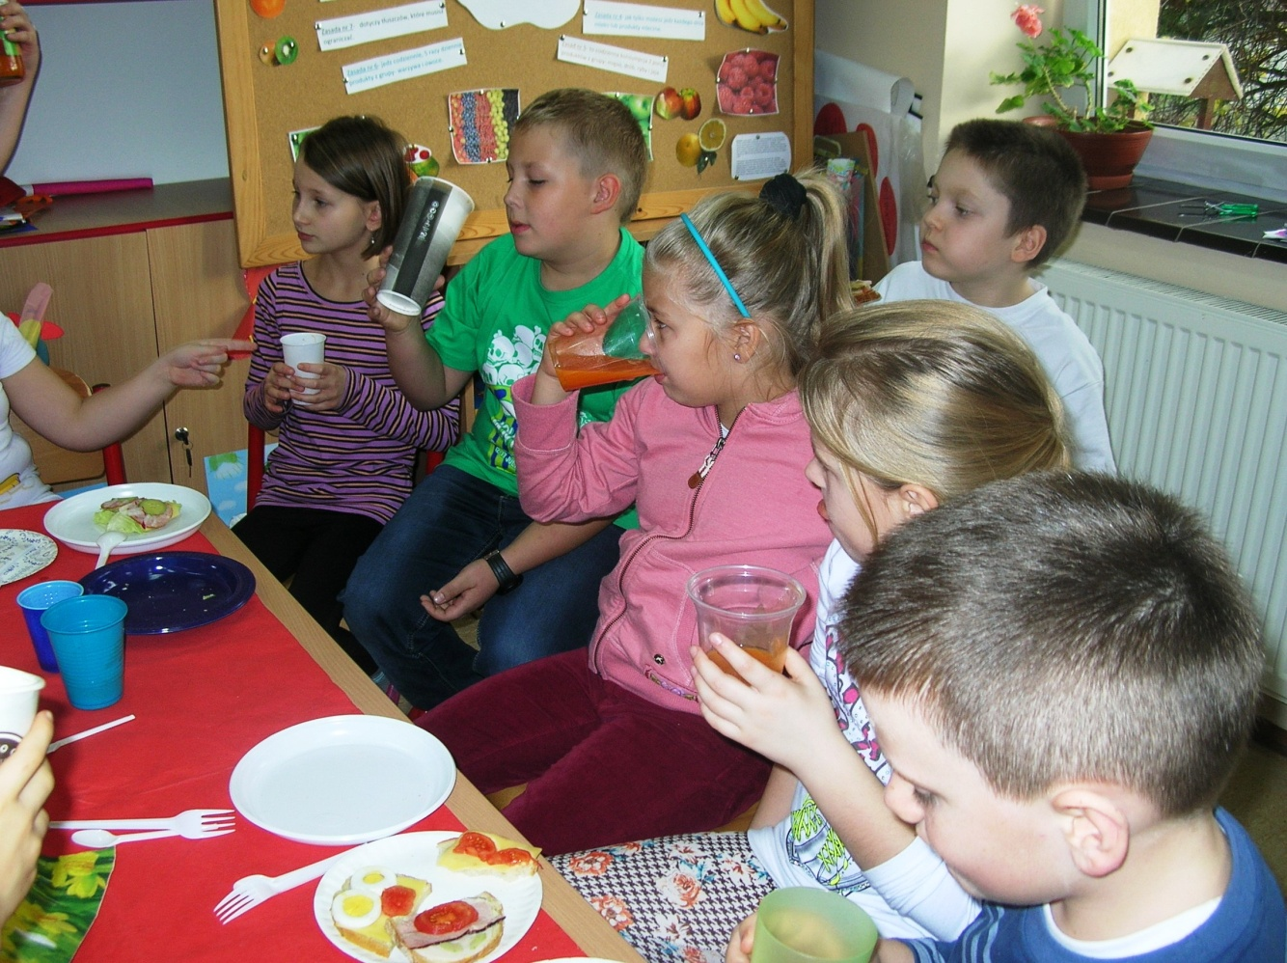
Marchewkowy sok? Czemu nie…

Slide 11
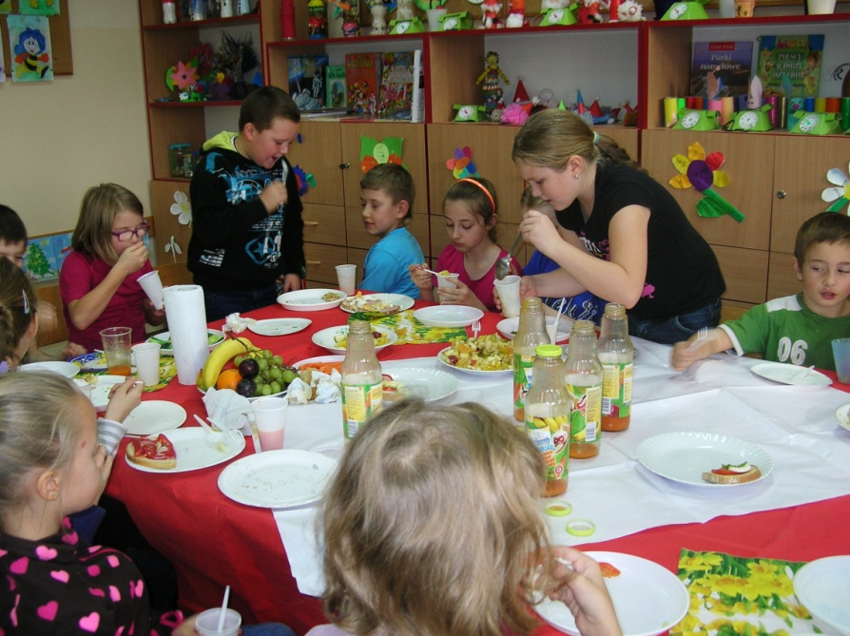
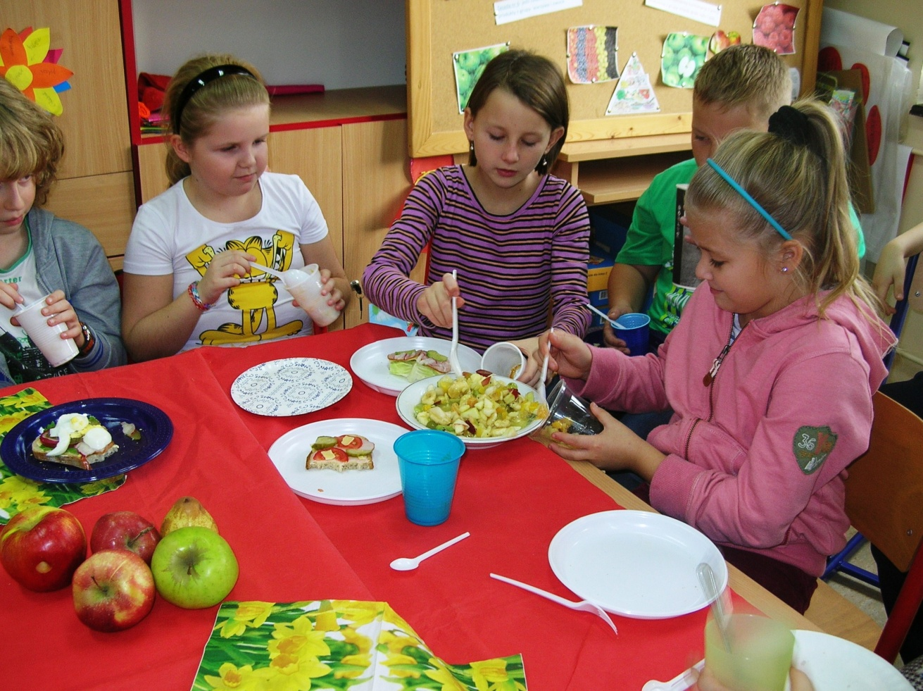
A na deser pyszna sałatka owocowa…

Slide 12
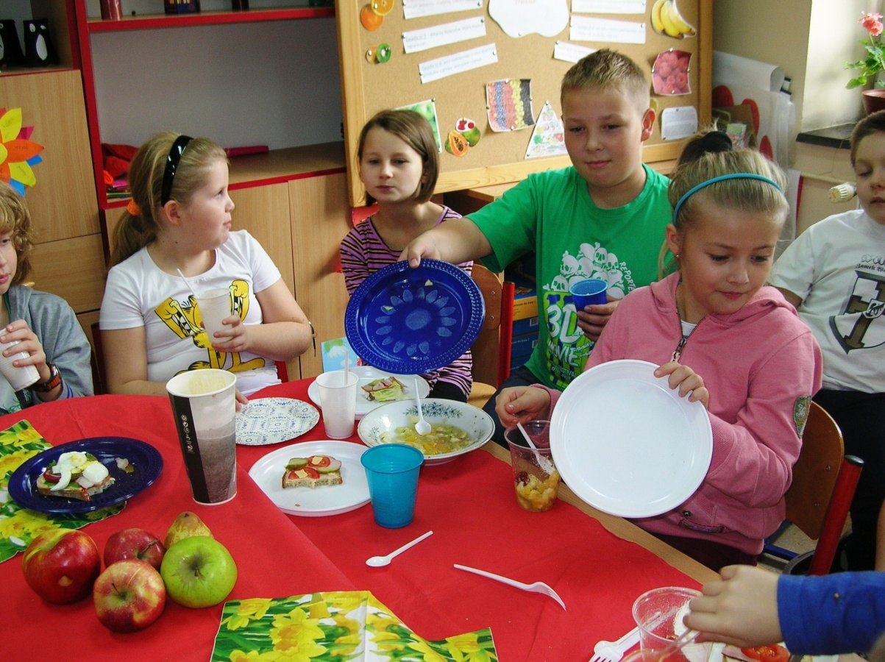
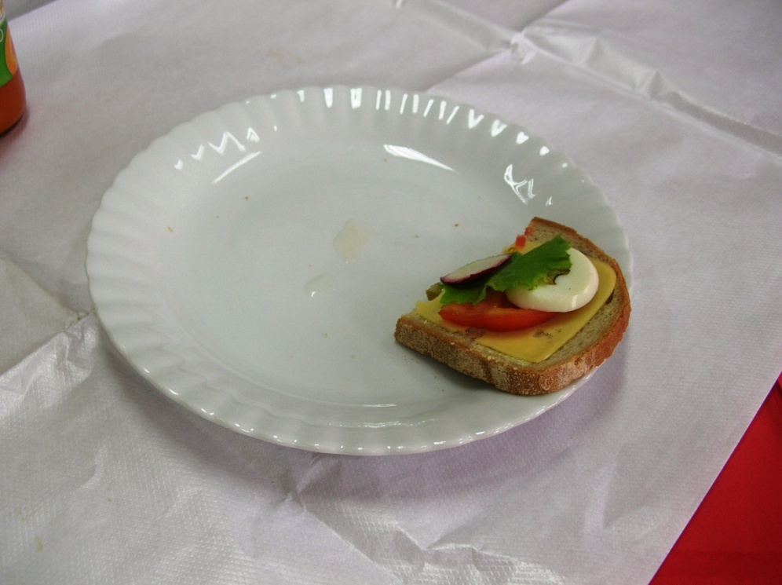
Jedzenia coraz mniej…
Talerze puste… ☹

Slide 13
Została marchewka… też dobra i zdrowa!

Slide 14
Jeszcze trochę sprzątania…

Slide 15
Do zobaczenia za rok!

